Slide 1


TRƯỜNG TIỂU HỌC ĐOÀN KẾT
Chào mừng
Các con tham gia tiết học
Luyện từ và câu
Giáo viên: Nguyễn thị Trang

Slide 2

KHỞI ĐỘNG

Slide 3


Tháp mười đẹp nhất bông sen
Việt Nam đẹp nhất có tên bác hồ.
Sửa lại cho đúng các từ viết sai trong câu ca dao sau:

Slide 4

Tháp Mười đẹp nhất bông sen
Việt Nam đẹp nhất có tên Bác Hồ.

Slide 5

LUYỆN TỪ VÀ CÂU
Cách viết tên người, tên địa lý nước ngoài

Slide 6

Yêu cầu cần đạt
Biết được quy tắc viết tên người, tên địa lí nước ngoài
Viết đúng tên người, tên địa lí nước ngoài trong khi viết
Phát triển năng lực tự học, tự chủ; năng lực giao tiếp và hợp tác; năng lực giải quyết vấn đề và sáng tạo.

Slide 7

I. Nhận xét:
1. Đọc các tên người, tên địa lí nước ngoài sau:
- Tên người: Lép Tôn - xtôi, Mô - rít - xơ Mát - téc - lích, Tô - mát Ê - đi - xơn.
Tên địa lí: Hi - ma - lay - a, Đa - nuýp,
Lốt Ăng - giơ - lét, Niu Di - lân, Công - gô.

Slide 8
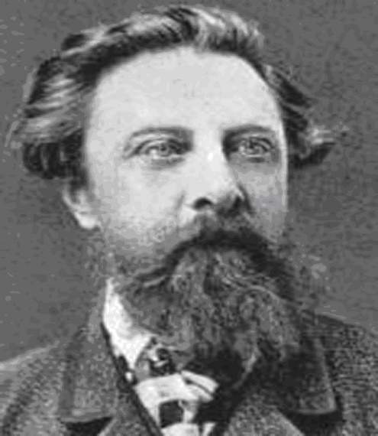
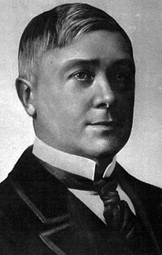
Lép Tôn-xtôi
Nhà văn lớn của thế giới – người Nga
Mô- rít- xơ Mát- téc- lích Nhà viết kịch, nhà thơ - người Bỉ

Slide 9
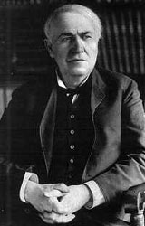


Tô-mát Ê-đi-xơn
Nhà Bác học nổi tiếng thế giới - người Mĩ

Slide 10
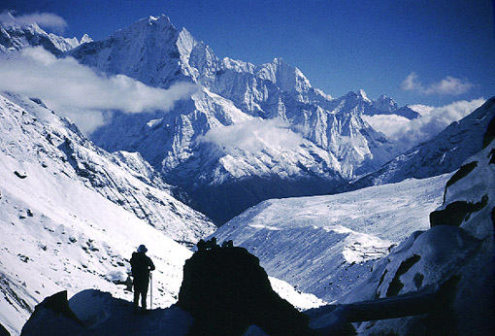
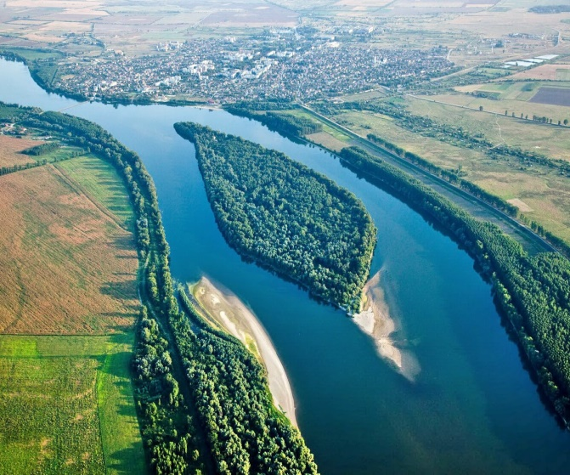
Hi-ma-lay-a
một dãy núi ở châu Á.
Đa-nuýp
Con sông lớn ở châu Âu

Slide 11
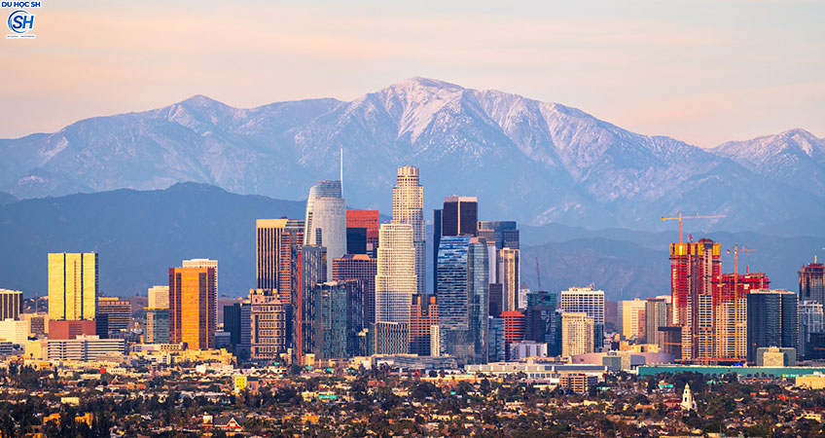
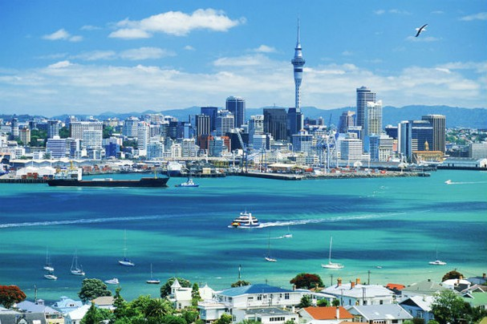
Niu Di – lân
(đảo quốc tại tây nam của Thái Bình Dương)
Lốt Ăng-giơ-lét
( Thành phố của Mỹ)

Slide 12

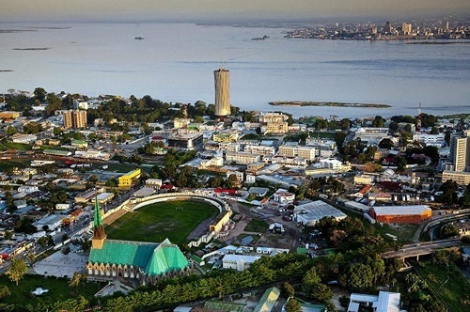
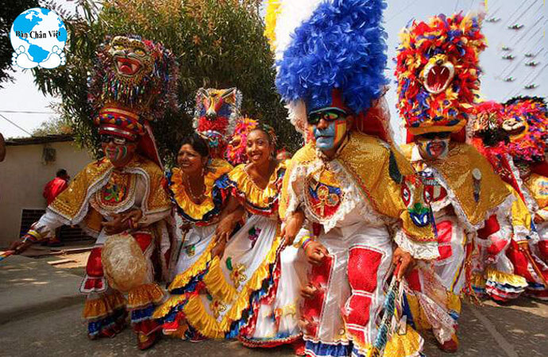
Công-gô là một nước ở châu Phi

Slide 13
Tên người | Tên địa lí
Lép Tôn - xtôi | Hi - ma - lay - a
Mô - rít - xơ Mát - téc - lích | Đa - nuýp
Tô - mát Ê - đi - xơn | Lốt Ăng - giơ - lét
 | Niu Di - lân
 | Công - gô

Slide 14

I. Nhận xét:
2. Biết rằng chữ cái đầu mỗi bộ phận tạo thành các tên riêng nói trên đều được viết hoa, hãy nêu nhận xét về cấu tạo và cách viết mỗi bộ phận trong tên riêng nước ngoài.
- Mỗi bộ phận trong tên riêng đó gồm mấy tiếng?
- Mỗi tiếng trong cùng một bộ phận được viết như thế nào?

Slide 15

Tên người | Số bộ phận | Bộ phận 1 (số tiếng) | Bộ phận 2 (số tiếng)
Lép Tôn-xtôi
Mô-rít-xơ Mát-téc-lích
Tô-mát Ê-đi-xơn
ép
ôn - xtôi
L
T
2
Lép (1)
Tôn/ xtôi (2)
2
Mô/rít/xơ(3)
Mát/téc/lích (3)
2
Tô/mát (2 )
Ê/đi/xơn (3)

Slide 16
Tên địa lí | Số bộ phận | Bộ phận 1 (số tiếng) | Bộ phận 2 (số tiếng)
Hi-ma-lay-a
Đa-nuýp
Lốt Ăng- giơ-lét
Niu Di-lân
Công- gô
1
Hi/ma/lay/a(4)
1
Đa/nuýp (2)
2
Lốt (1)
Ăng/giơ/lét (3)
2
Niu (1)
Di- lân (2)
1
Công/gô (2)

Slide 17
GHI NHỚ:
Khi viết tên người, tên địa lí nước ngoài, ta viết hoa chữ cái đầu của mỗi bộ phận tạo thành tên đó. Nếu bộ phận tạo thành tên gồm nhiều tiếng thì giữa các tiếng cần có gạch nối.

Slide 18
I. Nhận xét:
3.Cách viết một số tên người, tên địa lí sau đây có gì đặc biệt?
- Tên người: Thích Ca Mâu Ni, Khổng Tử, Bạch Cư Dị
- Tên địa lí: Hi Mã Lạp Sơn, Luân Đôn, Bắc Kinh, Thụy Điển .

Slide 19
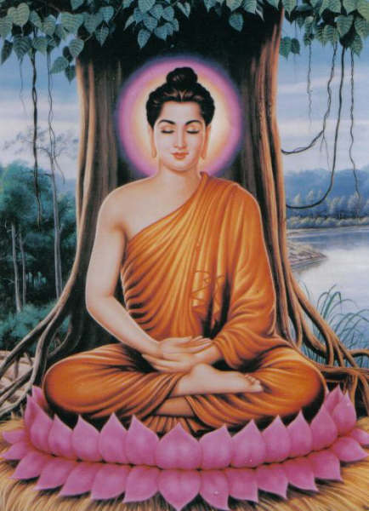
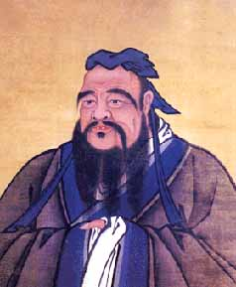
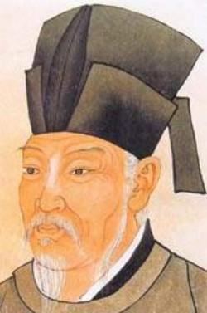
Thích Ca Mâu Ni, tên thật là Tất-đạt-đa.
Khổng Tử ông là người Trung Hoa, là vị Thầy của muôn đời.
Bạch Cư Dị là nhà thơ hàng đầu của lịch sử thi ca Trung Quốc.

Slide 20
Hi Mã Lạp Sơn

Slide 21
Tên người | Tên địa lí
Thích Ca Mâu Ni | Hi Mã Lạp Sơn
Khổng Tử | Luân Đôn
Bạch Cư Dị | Bắc Kinh
 | Thụy Điển
Những tên riêng được phiên âm theo âm Hán Việt viết giống tên riêng Việt Nam.

Slide 22

GHI NHỚ
1. Khi viết tên người, tên địa lí nước ngoài, ta viết hoa chữ cái đầu của mỗi bộ phận tạo thành tên đó. Nếu bộ phận tạo thành tên gồm nhiều tiếng thì giữa các tiếng cần có gạch nối.
2.Có một số tên người, tên địa lí nước ngoài viết giống như cách viết tên riêng Việt Nam. Đó là những tên riêng được phiên âm theo âm Hán Việt .

Slide 23

Luyện tập
Bài 1: Đọc đoạn văn sau rồi viết lại cho đúng những tên riêng trong đoạn:
Gia đình ông Giô-dép lại chuyển về ác- boa để lu-i paxtơ có thể tiếp tục đi học. ác-boa là một thị trấn nhỏ, không có những lâu đài đồ sộ, nguy nga, chỉ thấy những ngôi nhà nhỏ bé, cổ kính và những vườn nho con con. Dòng sông quy- dăng- xơ hiền hoà lượn quanh thành phố với những chiếc cầu trắng phau.
Theo Đức Hoài

Slide 24

Gia đình ông Giô-dép lại chuyển về ác- boa để lu-i paxtơ có thể tiếp tục đi học. ác-boa là một thị trấn nhỏ, không có những lâu đài đồ sộ, nguy nga, chỉ thấy những ngôi nhà nhỏ bé, cổ kính và những vườn nho con con. Dòng sông quy- dăng- xơ hiền hoà lượn quanh thành phố với những chiếc cầu trắng phau.
Theo Đức Hoài

Slide 25
Bài 1: Đọc đoạn văn sau rồi viết lại cho đúng những tên riêng trong đoạn:
Gia đình ông Giô-dép lại chuyển về để có thể tiếp tục đi học. là một thị trấn nhỏ, không có những lâu đài đồ sộ, nguy nga, chỉ thấy những ngôi nhà nhỏ bé, cổ kính và những vườn nho con con. Dòng sông hiền hoà lượn quanh thành phố với những chiếc cầu trắng phau.
Ác - boa
ác-boa
lu-i pa-xtơ
ác boa
Lu-i Pa-xtơ
Ác - boa
Quy- dăng-xơ
quy-dăng-xơ
Theo Đức Hoài

Slide 26
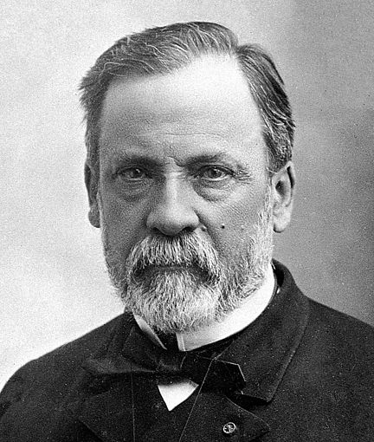


Lu-i Pa-xtơ
(1822 -1895) là nhà Bác học nổi tiếng thế giới đã chế ra các loại vắc xin trị bệnh, trong đó có vắc xin bệnh dại.

Slide 27

Bài 2.Viết lại những tên riêng sau cho đúng quy tắc:
-Tên người: anbe anhxtanh, crítxtian anđécxen, iuri gagarin.
-Tên địa lí: xanh pêtecbua, tôkiô, amadôn, niagara.

Slide 28
 | Viết chưa đúng | Viết đúng
Tên người Tên địa lí
anbe anhxtanh
crítxtian anđécxen
iuri gagarin
xanh pêtécbua
tôkiô
amadôn
niagara

Slide 29
 | Viết chưa đúng | Viết đúng
Tên người Tên địa lí
anbe anhxtanh
An-be Anh-xtanh
crítxtian anđécxen
Crít-xti-an An-đéc-xen
iuri gagarin
I-u-ri Ga-ga-rin
xanh pêtécbua
Xanh Pê-téc-bua
tôkiô
Tô-ki-ô
amadôn
A-ma-dôn
niagara
Ni-a-ga-ra

Slide 30
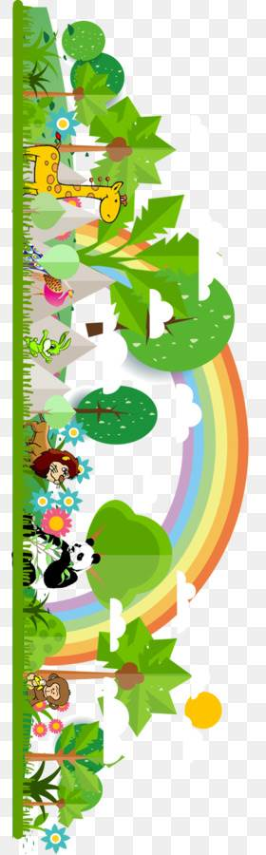
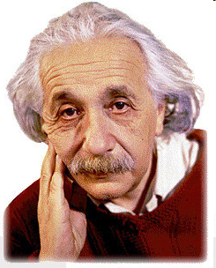

An-be Anh-xtanh (1879-1955)
Nhà vật lí học nổi tiếng người Anh

Slide 31
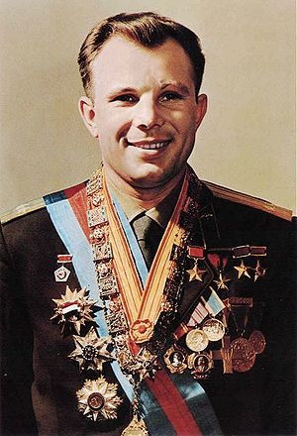
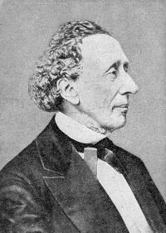
I-u-ri Ga-ga-rin.
Nhà du hành vũ trụ người Nga người đầu tiên bay vào vũ trụ
Crít-xti-an An-đéc-xen Nhà văn nổi tiếng thế giới, người Đan Mạch chuyên viết truyện cổ tích

Slide 32
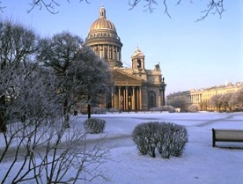
Xanh Pê-téc-bua là tên kinh đô cũ của nước Nga

Slide 33
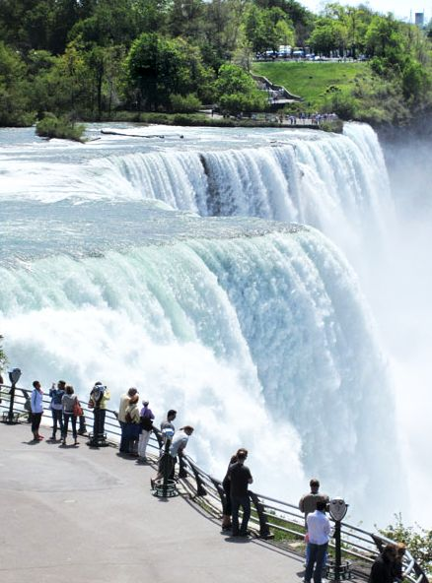
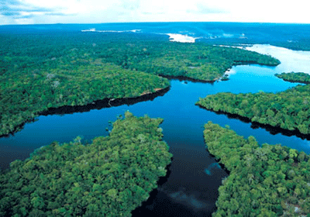
Ni- a-ga-ra: Tên một thác nước lớn ở giữa Ca-na-đa và Mỹ
A-ma-dôn: Tên một dòng sông và cánh rừng lớn ở Bra-xin

Slide 34

Bài 3: Điền đúng tên nước với tên thủ đô, hoặc tên thủ đô với tên nước của nước ấy.

Slide 35


Câu 1: Thủ đô của nước Anh là:
A: Luân Đôn
B: Pa - ri
C: Béc - lin
D: Tô – ky - ô

Slide 36
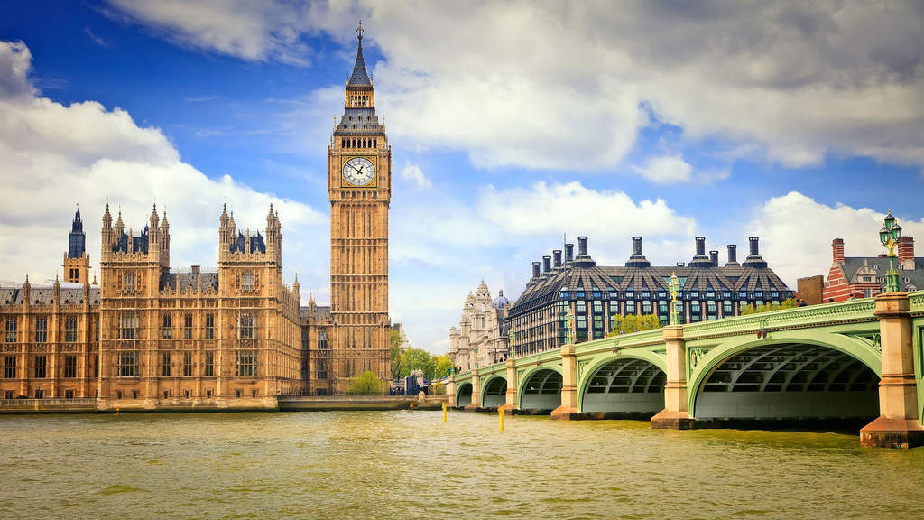
THỦ ĐÔ LUÂN ĐÔN( NƯỚC ANH)

Slide 37

Câu 2: Pa – ri là thủ đô của nước:
A: Mỹ
B: Đức
C: Pháp
D: Hàn Quốc

Slide 38

THỦ ĐÔ
PA – RI
(NƯỚC PHÁP)

Slide 39

Câu 3: Mát – xcơ – va là thủ đô của nước:
A: Nga
B: Tây Ban Nha
C: Bỉ
D: Bồ Đào Nha

Slide 40
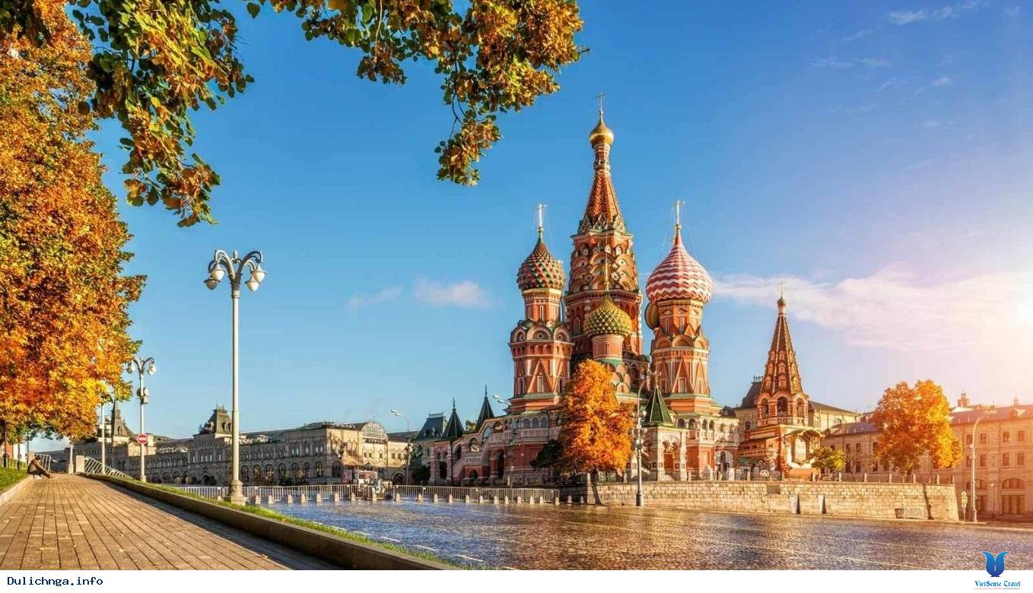
MÁT-XCƠ- VA ( NGA)

Slide 41
Câu 4: Tô – ky – ô là thủ đô của nước nào?
A: Hàn Quốc
B: Trung Quốc
C: Lào
D: Nhật Bản

Slide 42

THỦ ĐÔ TÔ-KY-Ô( NHẬT BẢN)

Slide 43

Câu 5: Thủ đô của nước Cam – pu – chia là:
A: Bắc Kinh
B: Phnôm - pênh
C: Viêng Chăn
D: Ma – ni - la

Slide 44
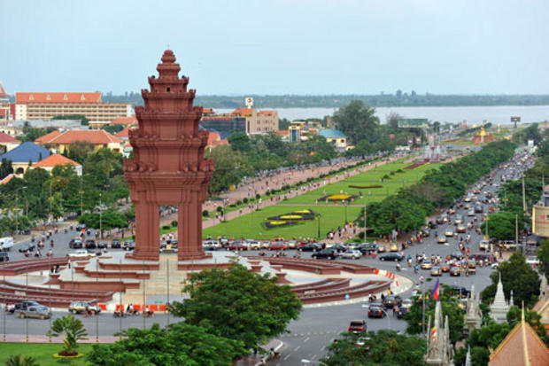
THỦ ĐÔ PHNÔM- PÊNH
( CAM- PU- CHIA)

Slide 45
Tên nước | Tên thủ đô
Tên nước | Tên thủ đô
Anh
Luân Đôn
Mỹ (Hoa Kì)
Oa-sinh-tơn
Việt Nam
Hà Nội
Áo
Viên
Nhật Bản
Tô-ki-ô
Thái Lan
Băng Cốc
Đức
Béc-lin
Pháp
Pa-ri
Nga
Mát-xcơ-va
Lào
Viêng Chăn

Slide 46
GHI NHỚ
1. Khi viết tên người, tên địa lí nước ngoài, ta viết hoa chữ cái đầu của mỗi bộ phận tạo thành tên đó. Nếu bộ phận tạo thành tên gồm nhiều tiếng thì giữa các tiếng cần có gạch nối.
2.Có một số tên người, tên địa lí nước ngoài viết giống như cách viết tên riêng Việt Nam. Đó là những tên riêng được phiên âm theo âm Hán Việt .

Slide 47

TẠM BIỆT!

